Slide 1


Přednáška VII.
Úvod do testování hypotéz
Principy a pojmy testování hypotéz, chyba I. a II. druhu
P-hodnota a její interpretace
Síla testu a souvislost s velikostí vzorku
Statistická versus klinická/biologická významnost

Slide 2
Opakování – vlastnosti výběrového průměru
Čím lze vysvětlit následující vlastnosti výběrového průměru?
Rozdělení pravděpodobnosti výběrového průměru je tím méně variabilní čím více pozorování je v průměru zahrnuto.
Rozdělení pravděpodobnosti výběrového průměru se s rostoucím n přestává podobat rozdělení původních dat a začíná se podobat rozdělení normálnímu.

Slide 3
Opakování – interpretace intervalu spolehlivosti
Jak lze interpretovat např. 95% interval spolehlivosti pro odhad střední hodnoty?
μ
0
(
)
R
d₁
x₁
h₁
(
)
d₂
x₂
h₂
cca 95 %
(
)
d₃
x₃
h₃
(
)
d
x
h
………
cca 5 %
(
)
(
)
d
x
h
d₉₉
x₉₉
h₉₉
(
)
d₁₀₀
x₁₀₀
h₁₀₀

Slide 4
1. Motivace

Slide 5
Odhady a testy
Zatím jsme se bavili hlavně o odhadech – pomocí odhadů popisujeme charakteristiky cílové populace.
Chceme jít v rozhodování dál:
Chceme srovnávat.
  1 náhodný výběr s předpokládanou hodnotou
  2 náhodné výběry mezi sebou
  Více náhodných výběrů mezi sebou
Chceme hodnotit změnu náhodné veličiny vzhledem k nějaké intervenci.
Chceme rozhodovat o nezávislosti dvou náhodných veličin.
Chceme rozhodovat o charakteru rozdělení náhodné veličiny.

Slide 6
Medicína založená na důkazech
Úkolem zdravotního systému je zajistit dostupnými prostředky nejlepší možný zdravotní a psychický stav národa.
K naplňování tohoto úkolu by měl pomoci princip nazvaný medicína založená na důkazech („evidence based medicine“).
Medicína založená na důkazech je proces zabývající se systematickým hledáním, hodnocením a hlavně využitím současných výsledků klinického výzkumu při poskytování péče jednotlivým pacientům.
  Poskytování důkazů pomocí klinického výzkumu a vědecké literatury.
  Vytváření klinických doporučení (založených na důkazech) a jejich distribuce.
  Implementace účinných a efektivních postupů pomocí výuky a řízení kvality.
  Hodnocení dodržování doporučených postupů pomocí klinických auditů, indikátorů kvality a výsledků léčebné péče.

Slide 7
Role testování hypotéz
Klinický výzkum je základem medicíny založené na důkazech.
Biostatistika je dnes nedílnou součástí klinického výzkumu.
Testování hypotéz je základem biostatistiky.

Slide 8
2. Principy a pojmy testování hypotéz

Slide 9

Hypotézy
Nulová hypotéza („null hypothesis“) – tvrzení o neznámých vlastnostech rozdělení pravděpodobnosti sledované náhodné veličiny (na cílové populaci). Může být tvrzením o parametrech rozdělení nebo tvaru rozdělení pravděpodobnosti.
Nulová hypotéza má tvar:
Alternativní hypotéza – tvrzení o neznámých vlastnostech rozdělení pravděpodobnosti sledované náhodné veličiny, které popírá platnost nulové hypotézy. Vymezuje, jaká situace nastává, když nulová hypotéza neplatí.
Alternativní hypotéza má tvar:

Slide 10
Testování hypotéz
Testování hypotéz se zabývá rozhodováním o platnosti stanovených hypotéz na základě pozorovaných dat.
Platnost hypotéz ověřujeme pomocí statistického testu – rozhodovacího pravidla, které každému náhodnému výběru přiřadí právě jedno ze dvou možných rozhodnutí – H₀ nezamítáme nebo H₀ zamítáme.
Základy moderního testování hypotéz položili J. Neyman a E. S. Pearson.

Slide 11
Příklady – řešené problémy
Urychluje použití antibiotika ve srovnání s použitím běžné dezinfekce hojení rány?
Je průměrný objem prostaty mužů nad 70 let stejný jako průměrný objem prostaty celé mužské populace?
Je efekt snížení systolického tlaku novým antihypertenzivem stejný u hypertoniků, kteří kouří, jako u hypertoniků, kteří nekouří?
Liší se AML, ALL, CML a CLL v aktivitě vybraných genů?

Slide 12
Příklady – hypotézy
Urychluje použití antibiotika ve srovnání s použitím běžné dezinfekce hojení rány?
Střední doba hojení s antibiotiky:
Střední doba hojení bez antibiotik:
Je průměrný objem prostaty mužů nad 70 let stejný jako průměrný objem prostaty celé mužské populace?
Střední objem prostaty mužů nad 70 let :
Populační hodnota (konstanta):

Slide 13
Příklady – hypotézy
3. Je efekt snížení systolického tlaku novým antihypertenzivem stejný u hypertoniků, kteří kouří, jako u hypertoniků, kteří nekouří?
Střední hodnota efektu u kuřáků:
Střední hodnota efektu u nekuřáků:
Liší se AML, ALL, CML a CLL v aktivitě vybraných genů?
Střední hodnota exprese genu g u AML, ALL, CML, CLL:

Slide 14
Proč nulová hypotéza vyjadřuje nepřítomnost efektu?

Slide 15
Proč nulová hypotéza vyjadřuje nepřítomnost efektu?
Nulová hypotéza odráží fakt, že se něco nestalo nebo neprojevilo → je stanovena obvykle jako opak toho, co chceme experimentem prokázat.
Nulová hypotéza je postavena tak, abychom ji mohli pomocí pozorovaných hodnot vyvrátit.
Pro zamítnutí platnosti nulové hypotézy nám totiž stačí najít jeden příklad, kdy nulová hypotéza neplatí – tím příkladem má být náš náhodný výběr (naše pozorovaná data).
Zamítnout nulovou hypotézu je jednodušší než nulovou hypotézu potvrdit.

Slide 16
Co se při rozhodování může stát
Vzhledem k nulové hypotéz máme čtyři možnosti výsledku rozhodovacího procesu:
Při rozhodování se můžeme mýlit, můžeme se dopustit dvou chybných úsudků.
Rozhodnutí | Skutečnost
 | H₀ platí | H₀ neplatí
H₀ nezamítneme | správné přijetí platné nulové hypotézy | chyba II. druhu
H₀ zamítneme | chyba I. druhu | správné zamítnutí neplatné nulové hypotézy

Slide 17
Analogie se soudním procesem
Ctíme presumpci neviny = předpokládáme, že nulová hypotéza platí.
Požadujeme důkaz pro prokázání viny = na základě dat chceme ukázat, že nulová hypotéza neplatí.
Když nám bude stačit málo důkazů, zvýší i procento odsouzených, kteří jsou skutečně vinni = správné zamítnutí neplatné nulové hypotézy, ale zároveň se zvýší se procento odsouzených nevinných = chyba I. druhu.
Když budeme požadovat hodně důkazů, zvýší se procento nevinných, kteří budou osvobozeni = správné přijetí platné nulové hypotézy, ale zároveň se zvýší i procento vinných, kteří budou osvobozeni = chyba II. druhu.

Slide 18
Pravděpodobnost výsledků rozhodovacího procesu
Rozhodnutí | Skutečnost
 | H₀ platí | H₀ neplatí
H₀ nezamítneme | správné rozhodnutí P = 1 – α | chyba II. druhu P = β
H₀ zamítneme | chyba I. druhu P = α | správné rozhodnutí P = 1 – β
Jak je vidět z analogie se soudním procesem, nelze zároveň minimalizovat α i β. V praxi je nutné více hlídat α → předem stanovíme maximální hranici pro α (hladina významnosti testu, „level of significance“) a za této podmínky minimalizujeme β.

Slide 19
Proč hlídat spíše α než β?
Benjamin Franklin:
„It is better that 100 guilty persons should escape than that one innocent person should suffer.“

Slide 20
Statistický test
Testování hypotéz probíhá na základě dat (ve frekventistické statistice výhradně na základě dat).
Testované hypotéze odpovídá statistický test, respektive testová statistika, která umožní ověřit platnost nulové hypotézy.
Testová statistika je transformací pozorovaných dat s rozdělením pravděpodobnosti, sama tedy má také rozdělení pravděpodobnosti. Rozdělení pravděpodobnosti testové statistiky za platnosti H₀ se označuje jako „null distribution“.
Na základě dat vypočítáme hodnotu testové statistiky, kterou srovnáme s kvantilem (kritickou hodnotou) jejího rozdělení odpovídajícím zvolené hladině významnosti testu α.

Slide 21
Zamítnutí / nezamítnutí nulové hypotézy
Hodnotu testové statistiky srovnáme s kvantilem (kritickou hodnotou) jejího rozdělení odpovídajícím zvolené hladině významnosti testu α.
Představuje-li pozorovaná hodnota testové statistiky extrémnější (méně pravděpodobnou) hodnotu v rámci rozdělení odpovídajícího nulové hypotéze než je kritická hodnota (kvantil) odpovídající zvolenému riziku α, pak nulovou hypotézu zamítáme.
Riziko špatného rozhodnutí, které podstupujeme, buď rovnoměrně rozdělujeme na obě extrémní varianty výsledku (oboustranný test) nebo uvažujeme pouze jednu extrémní variantu výsledku (jednostranný test).

Slide 22
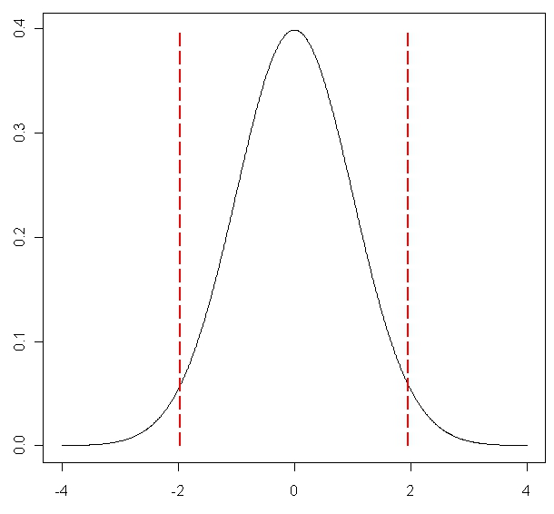
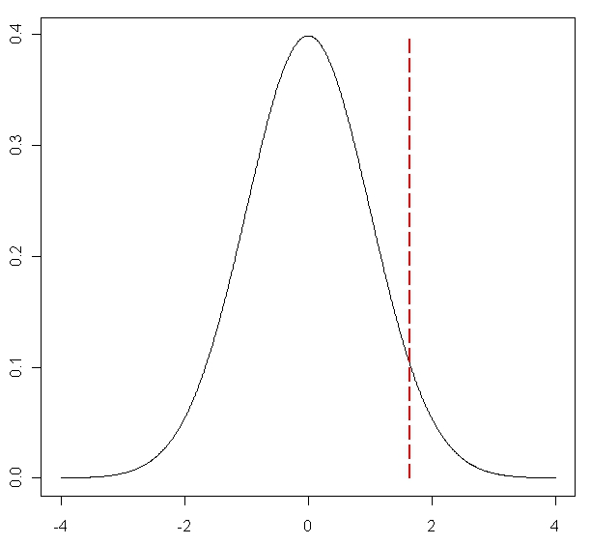
Zamítnutí / nezamítnutí nulové hypotézy
Oboustranný test při α = 0,05
Jednostranný test při α = 0,05
riziko
α / 2
riziko
α / 2
riziko
α
95 %
2,5 %
95 %
2,5 %
5 %
Padne-li testová statistika sem
– zamítáme H₀
Padne-li testová statistika sem
– nezamítáme H₀
Padne-li testová statistika sem
– zamítáme H₀
Padne-li testová statistika sem
– nezamítáme H₀
Padne-li testová statistika sem
– zamítáme H₀

Slide 23
Co znamená „padnutí testové statistiky“
Je-li hodnota testové statistiky větší než kvantil příslušný riziku α, pak mohly nastat dvě situace:
buď H₀ platí a my jsme pozorovali málo pravděpodobný jev
H₀ neplatí
My pracujeme s rizikem α, tedy málo pravděpodobné jevy jsou součástí našeho rizika, proto v tomto případě volíme možnost 2 a zamítáme H₀.

Slide 24
Příklad – z-test pro jeden výběr
Při populačním epidemiologickém průzkumu se zjistilo, že průměrný objem prostaty u mužů je 32,73 ml (SD = 18,12 ml). Na hladině významnosti testu α = 0,05 chceme ověřit, jestli se muži nad 70 let liší od celé populace. Máme náhodný výběr o velikosti n = 100 a výběrový průměr 36,60 ml.
Chceme ověřit platnost proti
Platí-li H₀, pak (předpokládáme, že známe σ)
Jak na to?

Slide 25
Příklad – z-test pro jeden výběr
Při populačním epidemiologickém průzkumu se zjistilo, že průměrný objem prostaty u mužů je 32,73 ml (SD = 18,12 ml). Na hladině významnosti testu α = 0,05 chceme ověřit, jestli se muži nad 70 let liší od celé populace. Máme náhodný výběr o velikosti n = 100 a výběrový průměr 36,60 ml.
Chceme ověřit platnost proti
Platí-li H₀, pak (předpokládáme, že známe σ)
Z CLV víme, že by mělo platit:
Pokud tedy výběrový průměr patří do rozdělení
neměla by jeho hodnota být vzhledem k tomuto rozdělení nijak extrémní.

Slide 26
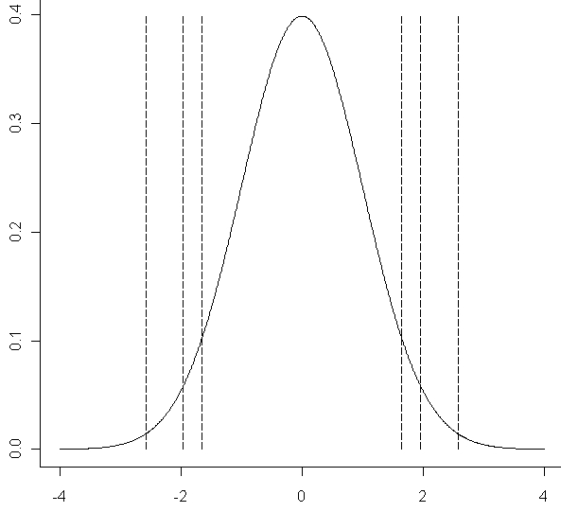
Příklad – z-test pro jeden výběr
Chceme ověřit platnost proti
Platí-li H₀, pak (předpokládáme, že známe σ)
Z CLV víme, že by mělo platit:
Vypočteme hodnotu testové statistiky:
Můžeme zamítnout nulovou hypotézu na
hladině významnosti testu α = 0,05 nebo ne?
α / 2
1 - α
α / 2
90 %
95 %
99 %
z_{0,005} = -2,58
2,58 = z_{0,995}
z_{0,025} = -1,96
1,96 = z_{0,975}
z_{0,050} = -1,64
1,64 = z_{0,950}

Slide 27
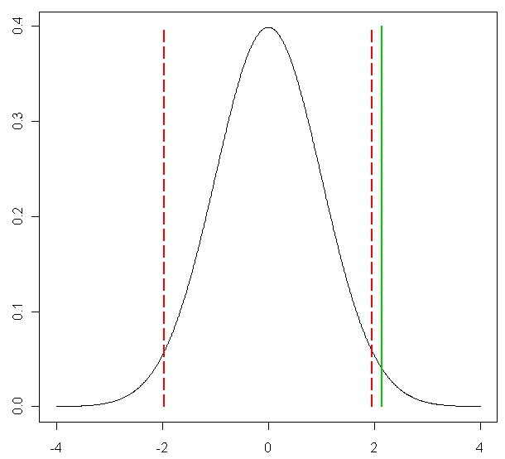
Příklad – z-test pro jeden výběr
Hodnota testové statistiky:
Můžeme zamítnout nulovou hypotézu na hladině významnosti testu α = 0,05 nebo ne?
Nulovou hypotézu o rovnosti objemu prostaty u mužů nad 70 let populační hodnotě 32,73 ml zamítáme na hladině významnosti α = 0,05, protože výsledná hodnota z statistiky je větší než kritická hodnota (příslušný kvantil) rozdělení N(0,1).
z statistika
α / 2
α / 2
2,5 %
95 %
2,5 %

Slide 28
3. P-hodnota a její interpretace

Slide 29
P-hodnota
P-hodnota vyjadřuje pravděpodobnost za platnosti H₀, s níž bychom získali stejnou nebo extrémnější hodnotu testové statistiky (samozřejmě vzhledem k jednostrannosti nebo oboustrannosti testu).
Číselně (ale ne filozoficky) ekvivalentní je tzv. dosažená hladina významnosti testu („attained significance level“), což je nejmenší hladina významnosti α, při které bychom ještě zamítnuli H₀.
V praxi se často obě hodnoty zaměňují!

Slide 30
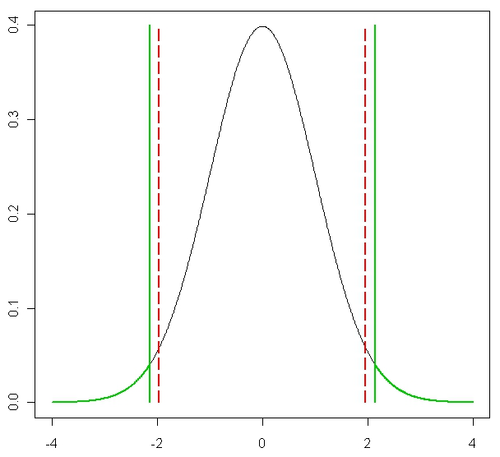
Příklad – p-hodnota
Vraťme se k příkladu s objemem mužské prostaty – hodnota testové statistiky z = 2,14. Jaká jí odpovídá p-hodnota?
Důležité je uvědomit si, že máme oboustrannou alternativní hypotézu!
-z statistika
z statistika
p-hodnota pro oboustrannou alternativu:
p-hodnota pro z-test z příkladu:
1,6 %
1,6 %

Slide 31
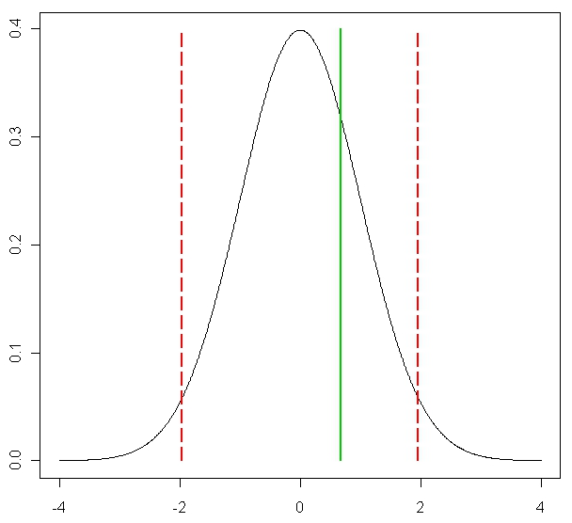
Velikost vzorku a významnost výsledku
Vraťme se k příkladu s objemem mužské prostaty – ALE s n = 10!
Chceme ověřit platnost proti
Platí-li H₀, pak (předpokládáme, že známe σ)
Pak
H₀ nyní nezamítáme!
Rozdíl se nezměnil, pouze je menší n!
Máme méně informace.
z statistika

Slide 32
Důležité poznámky k testování hypotéz
Nezamítnutí nulové hypotézy neznamená automaticky její přijetí! Může se jednat o situaci, kdy pro zamítnutí nulové hypotézy nemáme dostatečné množství informace.
Dosažená hladina významnosti testu (ať už 0,05, 0,01 nebo 0,10) nesmí být slepě brána jako hranice pro existenci/neexistenci testovaného efektu. Neexistuje jasná hranice pro významnost či nevýznamnost – často je velmi malý rozdíl mezi p-hodnotou 0,04 a p-hodnotou 0,06.
Malá p-hodnota nemusí znamenat velký efekt. Hodnota testové statistiky a odpovídající p-hodnota může být ovlivněna velkou velikostí vzorku a malou variabilitou pozorovaných dat.
Výsledky testování musí být nahlíženy kriticky – jedná se o závěr založený „pouze“ na jednom výběrovém souboru.

Slide 33
Spojitost s intervaly spolehlivosti
Opět se vraťme příkladu s objemem mužské prostaty (pro n = 100).
Chceme ověřit platnost proti
Na základě n = 100 jsme nulovou hypotézu zamítli.
Zkusme vypočítat 95% interval spolehlivosti pro μ (tedy IS s α = 0,05):
95% IS neobsahuje H₀. Co nám to říká?

Slide 34
Spojitost s intervaly spolehlivosti
Můžeme zamítnout H₀, protože 95% IS neobsahuje předpokládanou hodnotu neznámého parametru (neobsahuje H₀). Opět podstupujeme riziko α = 0,05, že se mýlíme (tedy, že jsme naším 95% IS nepokryli hodnotu μ).
Testování hypotéz a intervaly spolehlivosti jsou velmi často ekvivalentní, ale popisují trochu něco jiného: Interval spolehlivosti charakterizuje přesnost bodového odhadu, zatímco test nulové hypotézy se zaměřuje na pravděpodobnostní model v pozadí.
Vždy by měl být vedle výsledku testu publikována i velikost dosaženého efektu s příslušným intervalem spolehlivosti. Ze samotné p-hodnoty testu nebo rozhodnutí zamítáme H₀/nezamítáme H₀ není zřejmé, v jakých mezích se velikost účinku (rozdílu) pohybuje.

Slide 35
4. Síla testu

Slide 36
Síla testu
Pravděpodobnost chyby II. druhu značíme β.
1 – β se nazývá síla testu a vyjadřuje pravděpodobnost, že zamítneme H₀ ve chvíli, kdy H₀ opravdu neplatí.
Snažíme se sílu testu optimalizovat při zachování hladiny významnosti testu α → princip výpočtu velikosti experimentálního vzorku před provedením studie (budeme se tomu věnovat někdy příště).
Optimalizovat sílu testu a velikost vzorku předem není triviální, můžeme narazit na spoustu problémů – biologické limity, etické limity, finanční limity.

Slide 37
Faktory ovlivňující sílu testu
Velikost vzorku: čím více pozorování (informace o platnosti nulové hypotézy), tím větší má test sílu. Stejně jako u intervalů spolehlivosti, síla testu roste s odmocninou z n.
Velikost efektu (účinku): velikost rozdílu v neznámých parametrech také ovlivňuje sílu testu. Vždy je jednodušší identifikovat jako významný velký efekt, např. velký rozdíl ve středních hodnotách objemu prostaty dvou populací. Naopak je těžší prokázat jako významný menší efekt (menší rozdíl).
Variabilita dat: variabilita dat zvyšuje variabilitu odhadů a ztěžuje tak rozhodnutí o H₀. Čím více jsou pozorované hodnoty variabilní, tím více dat bude potřeba pro přesný odhad velikosti účinku (rozdílu).
Hladina významnosti: snížíme-li hladinu významnosti testu (např. zvolíme 0,01 místo 0,05), bude obtížnější H₀ zamítnout → sníží se síla testu.

Slide 38
5. Statistická versus klinická/biologická významnost

Slide 39
Klíčové principy – významnost
Praktická významnost
 | ANO | NE
ANO | OK, praktická i statistická významnost jsou ve shodě. | Významný výsledek je statistický artefakt, prakticky nevyužitelný.
NE | Výsledek může být pouhá náhoda, neprůkazný výsledek. | OK, praktická i statistická významnost jsou ve shodě.
Statistická významnost
Statisticky nevýznamný výsledek neznamená, že pozorovaný rozdíl ve skutečnosti neexistuje! Může to být způsobeno nedostatečnou informací v pozorovaných datech!

Slide 40
Problém násobného testování hypotéz
V klinickém výzkumu se často potřebujeme testovat více hypotéz zároveň – např. při hodnocení stejného primárního parametru v rámci různých podskupin souboru pacientů (A, B, C a D) → Je zajímavé podívat se na rozdíl i mezi podskupinami, tedy podívat se, jak se liší skupiny A a B, B a C, apod.
Tento fenomén v praxi vede k tzv. problému násobného testování hypotéz.
S narůstajícím počtem testovaných hypotéz nám roste také pravděpodobnost získání falešně pozitivního výsledku, tedy pravděpodobnost toho, že se při našem testování zmýlíme a ukážeme na statisticky významný rozdíl tam, kde ve skutečnosti žádný neexistuje (chyba I. druhu).
Použití korekčních procedur: Bonferroniho procedura, metoda Steela a Dwasse.

Slide 41
Příklad
Modelová situace: provedeme zároveň 60 testů (v době srovnávání biochemických a genetických parametrů to není zase tolik). Použijeme-li klasickou hladinu významnosti 0,05 (resp. 5 %), máme pro každý test 5% riziko získání falešně pozitivního výsledku. Vynásobíme-li 60 a 0,05, vyjde nám, že zhruba u 3 testů bychom měli dospět k falešně statisticky významnému závěru.
V případě genomických analýz, kde jsou často různé testy pouze formou exploratorní analýzy, nemusí být přítomnost falešně pozitivních výsledků fatální, v klinické praxi to však může vést k zavádějícím výsledkům a mylným interpretacím.

